Slide 1


Slide 2

MIPS的由来与发展
  Microprocessor without Interlocked Pipeline Stages (Millions of Instructions Per Second的双关语)
    尽量利用软件办法避免流水线中的数据相关问题
  1981年，斯坦福大学教授Hennessy领导团队，设计出第一个MIPS架构的处理器。

Slide 3
  1984年， Hennessy教授离开斯坦福大学，创立MIPS科技公司。
    于1985年，设计出R2000芯片，1988年，将其改进为R3000芯片， 1991年：R4000。
    陆续推出R8000（于1994年）、R10000（于1996年）和R12000（于1997年）等型号。
    后重点转向嵌入式领域——2000年，MIPS公司发布了针对MIPS32 4Kc的版本以及64位MIPS 64 20Kc处理器内核。
  MIPS处理器是八十年代中期RISC CPU设计的一大热点：
    在许多领域，如Sony， Nintendo的游戏机，Cisco的路由器和SGI超级计算机中使用。

Slide 4
  通用处理器指令体系历经MIPS I、MIPS II、MIPS III、MIPS IV到MIPS V的发展；嵌入式指令体系历经MIPS16、MIPS32到MIPS64的发展，已经十分成熟。
  在设计理念上MIPS强调软硬件协同提高性能，同时简化硬件设计。
  中国的龙芯采用的是MIPS指令架构。

Slide 5

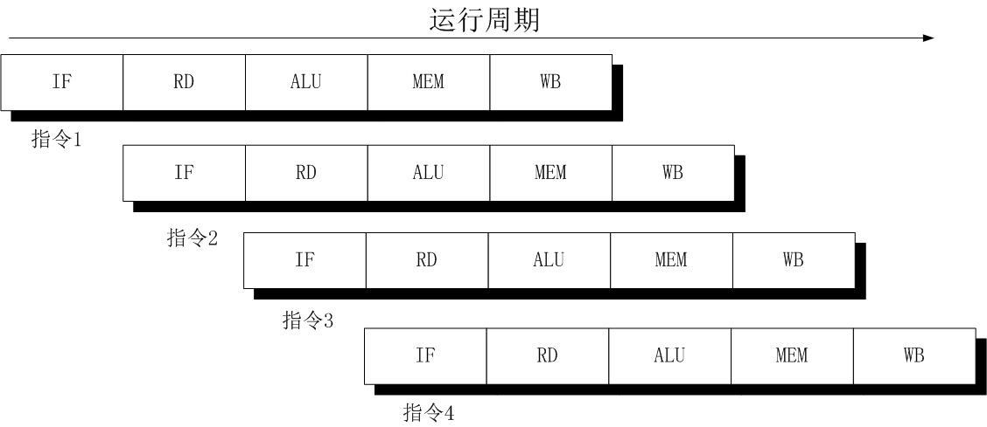
经典的五级流水
Instruction Fetch (IF)
Read Registers (RD)
Arithmetic Operation (ALU)
Memory Access (MEM)
Write Back (WB)

Slide 6
指令集特点（与X86指令集对比）
*MIPS32结构中的字长度为32bit
 | MIPS32 | X86-32
指令长度 | 固定（32位） | 变长（1-15字节）
 | 流水线的“取指”段（IF）时间固定
 | 常数字段小于32位（对于无条件跳转指令，立即数方式的目的地址为26位；其它指令的一般为16位）
指令中的内存操作数 | 内存操作数无法直接参与运算 | 内存操作数可参与运算
 | 指令操作须适应流水线（第四段才是访存）
计算指令的操作数个数 | 多为3个 | 多为2个
 | 对编译优化有利

Slide 7
 | MIPS32 | X86-32
通用寄存器个数 | 32 | 8
 | 0号寄存器的值永远是0。0是最常用的常数，有利于节省指令编码。
条件码 | 无 | 有
 | 所有信息存于通用寄存器，条件判断通过检测通用寄存器来进行。
访存操作 | 只能通过load/Store指令 | 多数指令支持
 | 支持双字、字*、字节、半字等； 一般需要地址对齐（有专门的不对齐load / store指令） | 无需地址对齐
 | 一种寻址方式：基址+常数偏移量 | 多种

Slide 8
 | MIPS | X86
半字或者字节运算 | 无（软件解决） | 有
针对栈操作的支持 | 无 | 有专门指令
 | 一个通用寄存器习惯上作为栈顶地址寄存器
过程调用指令 | 返回地址保存到31号寄存器 | 保存到栈
其它 | 对于中断与异常的处理主要依赖软件完成

Slide 9
程序员可见的流水线效果
  Branch Delay Slot （跳转延迟）
    条件跳转指令的目标地址计算需要在ALU段获得，而此时第二条指令已经进入流水线，存在一个延迟槽（delay slot）
    需要程序员或编译器优化来填充这个slot
Branch Inst.
Delay slot
Target

Slide 10
  加载延迟（Load Delay Slot）
    Load指令在mem端才能获得数据，使得第二条指令无法立即使用加载数据，存在一个加载延迟槽
    现代的MIPS处理器已经硬件支持这个延迟槽的正确处理
LoadInst.
Delay slot
Consumer

Slide 11
简单总结
  RISC的设计思想在于简化计算机指令功能、规格化指令设计，使得各个指令的流水线分段较为均匀，且操作相对简单规整，从而提高主频。
  采用Load/Store结构：其它指令均在寄存器之间对数据进行处理，提高处理速度。
  依赖软件（编译）实现优化及完成复杂功能。

Slide 12


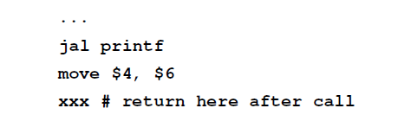
第一条MIPS指令
  三操作数指令形式，目标寄存器在左侧（与AT&T风格相反！）
示例2
  #调用过程（jal指令类似于X86的call）
  #这条指令位于delay slot内，与前一条指令一起执行
  #返回地址

Slide 13
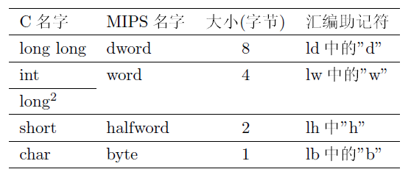
访存指令
  lw $1, offset($2) 任何寄存器都可以作为地址或者目标寄存器；offset 为16位的带符号整数
支持无符号与带符号扩展
lb $1, offset($2) #mem[offset($2) ] = 0xfe；$1 = 0xfffffffe
lbu $1, offset($2) #$1 = ???

Slide 14
寄存器
  使用32个通用寄存器
    0号寄存器的值永远是0
    31号寄存器存放函数调用的返回地址（JAL指令）
    其它寄存器都是“一样”的
    没有指令寄存器（如x86-32中的eip）
  整数乘除法的专用寄存器
    Hi / Lo
  32个浮点寄存器（如果有浮点协处理器的话）

Slide 15
    MIPS32寄存器命名与使用惯例
寄存器编号 | 名字 | 习惯用途
0 | zero | 值永远是0
1 | at | 保留给汇编器使用（编程时避免使用）
2-3 | v0,v1 | 过程调用返回值
4-7 | a0-a3 | 传参用寄存器
8-15 | t0-t7 | 调用者保存寄存器
24, 25 | t8,t9
16-23 | s0-s7 | 被调用者保存寄存器
26, 27 | k0,k1 | 保留给中断/异常处理使用
28 | gp | 全局指针(Global Pointer)——因为MIPS指令的立即数域宽度有限，gp寄存器可以作为基址寄存器进行load/store寻址

Slide 16
寄存器编号 | 名字 | 习惯用途
29 | sp | 栈顶指针
30 | fp | 栈帧寄存器（frame pointer）
31 | ra | 保存过程调用的返回地址

Slide 17
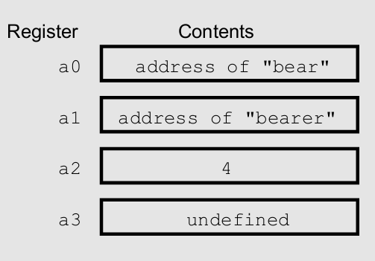
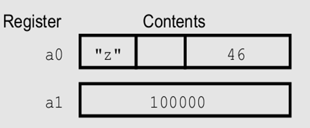
传统的MIPS32 传递过程参数方式（不包括浮点数）
  使用寄存器传参（前四个），剩余的使用栈
  示例一：thesame = strncmp("bear", "bearer", 4);
  示例二:
  struct thing {
  char letter;
  short count;
  int value;
  } = {"z", 46, 100000};
  processthing (thing）;

Slide 18
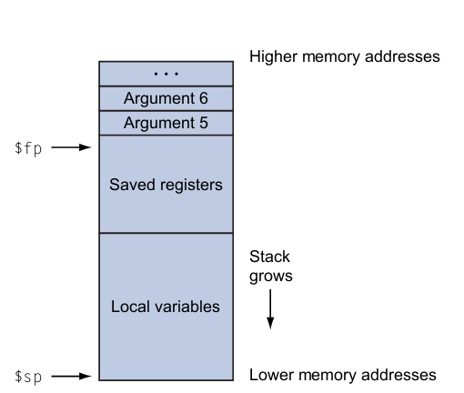
MIPS32体系结构下C过程的栈帧layout示意图

Slide 19
整数乘法与寄存器
  使用了专用的乘法部件（不是主流水线的一部分）
  两个32位数相乘得到64位结果:Hi / Lo寄存器
    mfhi mflo
      mthi mtlo 用途？
    也可存放除法结果：商（Lo）与余数（Hi）
  乘除操作不产生异常，需要编译器判断
    除0不会产生异常

Slide 20
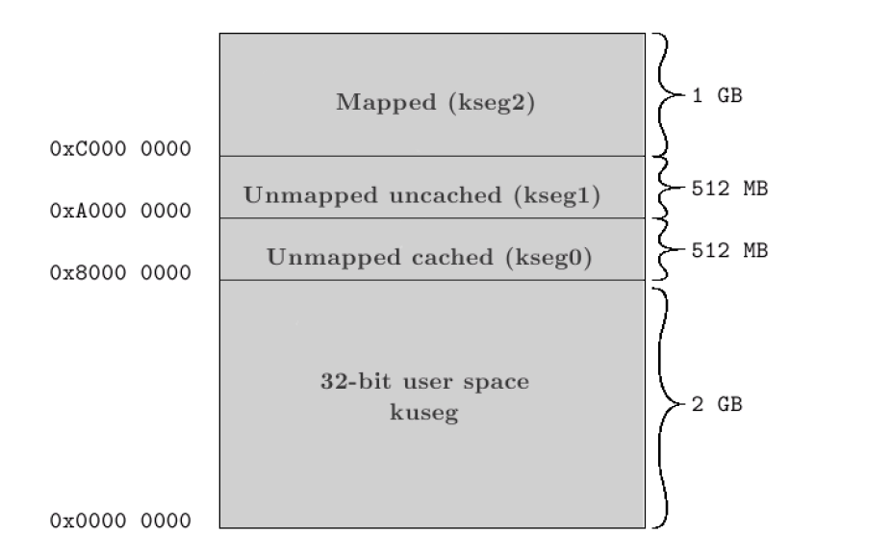
程序地址空间布局

Slide 21
  任何的处理器地址的访问（包括指令与数据）都需要经过存储管理单元（MMU）的地址转换
    即“程序地址（或称虚拟地址）”转换为“物理地址”
      也有一些嵌入式处理器没有MMU，但是一般也经过地址转换
  用户态\核心态\调试态*
      用户态下某些指令是非法的，且访存地址有限（最高位为0）
      核心态下可以做任何事，访问任意空间
    kuseg 用户态可以使用的地址，需经过MMU转换
    kseg0 最高位清零后就是物理地址
        经过缓存
    kseg1 最高三位清零后就是物理地址
        不经过缓存
        启动后期可使用，系统的启动地址就在这段
    kseg2 核心态使用，需经过MMU转换

Slide 22
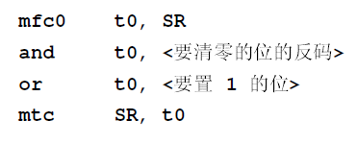
协处理器0——CP0
  支持虚拟存储、异常处理、运行状态切换等的系统控制协处理器
    从程序员的角度来看，就是一系列寄存器
      指令：MFC0 MTC0
      不能在用户态下访问
    与下列处理功能密切相关
      处理器运行模式，如大小端模式、
      当前运行态等；
      缓存控制
      异常/中断处理
      存储管理（MMU）
      其它。。。。。。

Slide 23
  CP0寄存器部分汇总
寄存器名称 | 编号 | 功能描述
Status | 12 | 状态寄存器，包括处理器运行的状态、协处理器使能、某些中断使能以及一些处理器的配置信息
Cause | 13 | 什么原因导致中断或者异常
EPC | 14 | 中断/异常处理完成后从哪儿开始恢复执行
Count | 9 | 这一组寄存器形成了一个高分辨率定制器，频率一般是处理器频率的50%。
Compare | 11
BadVaddr | 8 | 引起地址相关异常的指令/数据地址
Context | 4 | 对MMU编程的寄存器
EntryHi | 10
EntryLo 0-1 | 2-3
Index | 0
PageMask | 5
Random | 1
Wired | 6

Slide 24
寄存器名称 | 编号 | 功能描述
PRId | 15 | CPU类型与版本号
Config | 16.0 | CPU参数设置
TagLo | 28.0 | 用于对处理器缓存（cache）编程的寄存器
DataLo | 28.1
TagHi | 29.0
DataHi | 29.1
其它还有一系列用于硬件调试、性能计数的寄存器等等

Slide 25
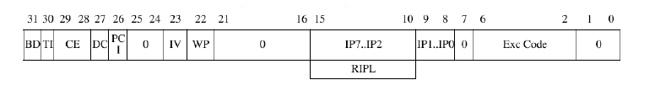
  CP0示例-1
    Cause寄存器
      BD位：中断或者异常是否发生在delay slot中（EPC保存的是处理完成后的返回地址）
      IP7-0：待处理的中断
      ExcCode:5位编码，异常种类

Slide 26
  CP0示例-2
    Context寄存器
      PTEBase：内存页表地址
      BadVPN2: 当发生快表（TLB）缺失异常时，引起该异常的地址的部分（31-13 bit）会写入此字段。

Slide 27
  CP0 Hazard*
对于CPO的某一寄存器进行修改后，由于MIPS的流水线执行的特点，CP0的状态在真正改变之前后续指令就进入流水线开始操作，可能会对该指令的某些流水段的操作造成非预期的影响。
这个问题需要由软件或者编译器解决。

